Slide 1
Segment anything model
Marko budak, 1. godina diplomskog studija

Slide 2
Uvod u segment anything model (SAM)
objavila Facebook-ova Meta u travnju 2023. godine
razvijen kako bi se riješili izazovi u preciznom razlikovanju objekata na slikama
segmentira različite vrste objekata na slikama bez potrebe za prethodnom klasifikacijom
popularan zbog preciznosti u segmentaciji i jednostavnosti korištenja
široka primjena u područjima kao što su medicina, sigurnost, industrija i umjetna inteligencija

Slide 3
SA-1B DATASET
veliki trenirani skup podataka
Faze razvoja:
Faza ručnog označavanja
4.3 milijuna maski iz 120 000 slika
Polu automatska faza
Dodatnih 5.9 milijuna maski iz 180 000 slika
Potpuno automatska faza
1.1 milijarda maski iz 11 milijuna slika

Slide 4
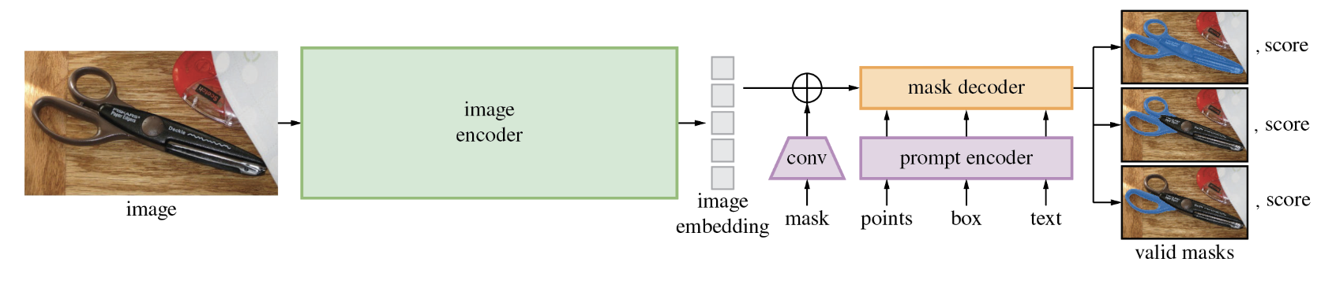
arhitektura
Koder slike (Image encoder)
koristi prethodno trenirani vizualni transformator (Vision Transformer)
Koder upita (Prompt encoder)
točke, okviri, maske i tekstualni upiti
Dekoder maske (Mask decoder)
kodiranu reprezentaciju slike iz prethodnih kodera pretvara u konkretne maske

Slide 5
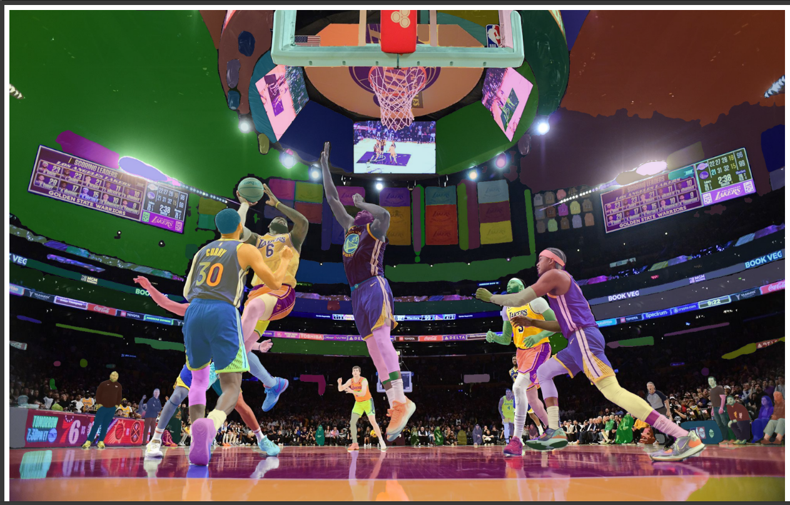
Automatski generirana maska

Slide 6
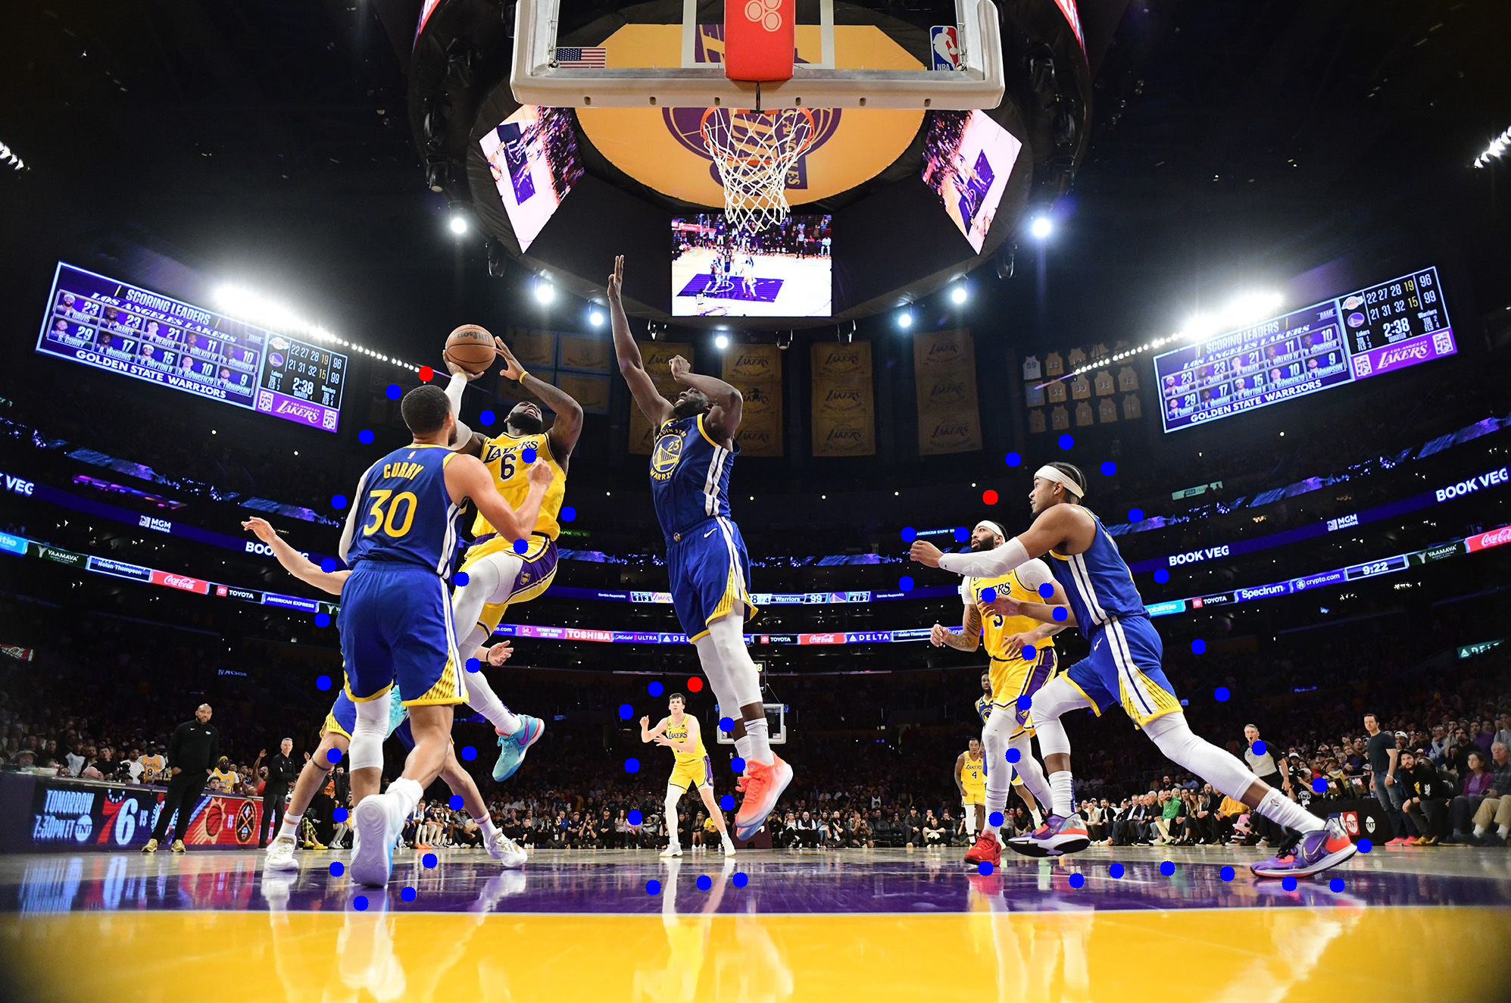
Korisnički unos

Slide 7
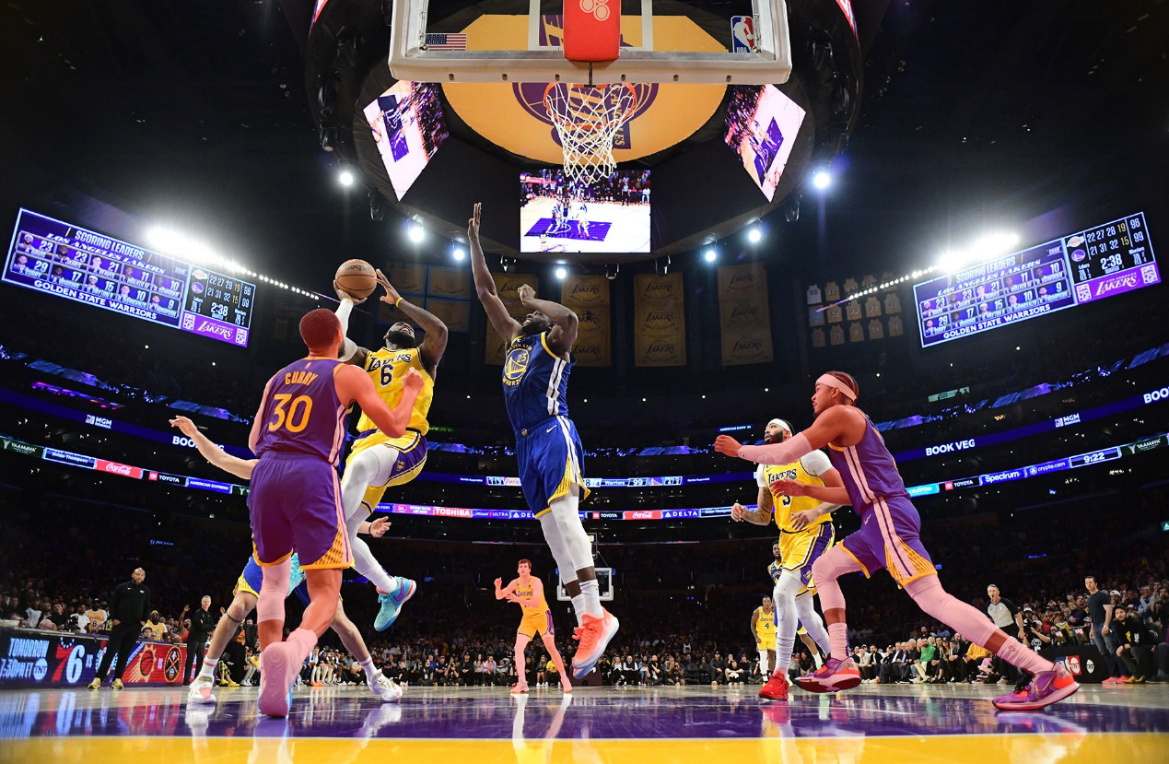
rezultat segmentacije

Slide 8
kraj

